Slide 1


KHOA KHOA HỌC VẬT LIỆU
Bộ môn Vật liệu Nano và Màng mỏng

Slide 2
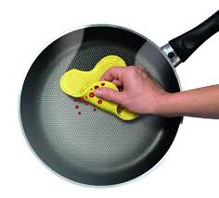
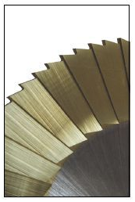
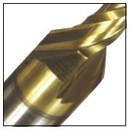
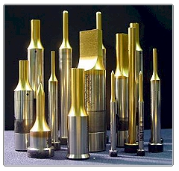
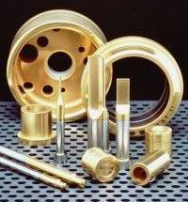
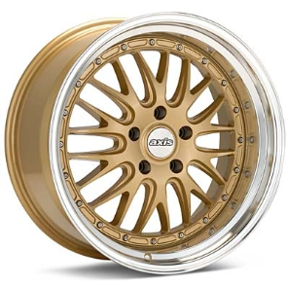
CÁC CHỦ ĐỀ NGHIÊN CỨU
Vật liệu ứng dụng trong dụng cụ cắt gọt, chống bám dính, chống mài mòn, trang trí...(Cr, TiN…)

Slide 3
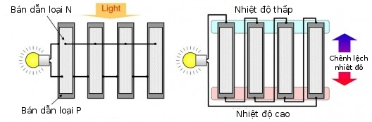
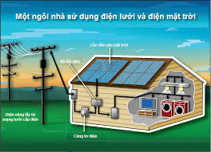
CÁC CHỦ ĐỀ NGHIÊN CỨU
Vật liệu và linh kiện chuyển hóa năng lượng (quang năng thành điện năng, nhiệt năng thành điện năng…)

Slide 4
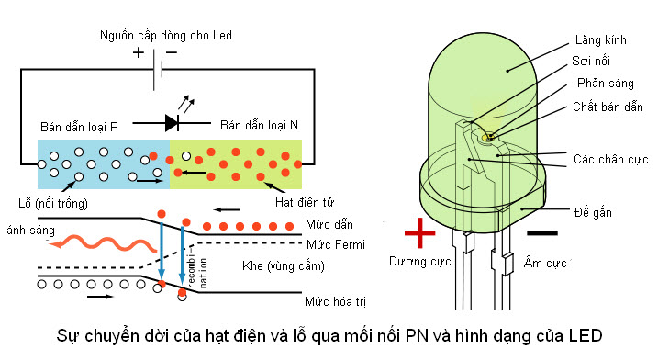
CÁC CHỦ ĐỀ NGHIÊN CỨU
Vật liệu và linh kiện Quang Điện (đèn LED, Laser….)

Slide 5
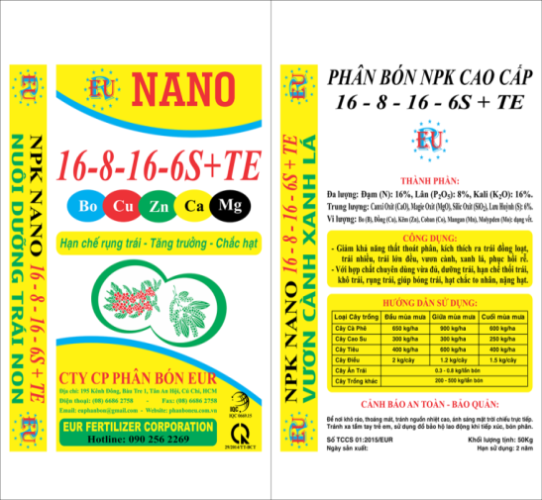
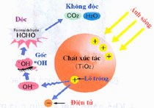
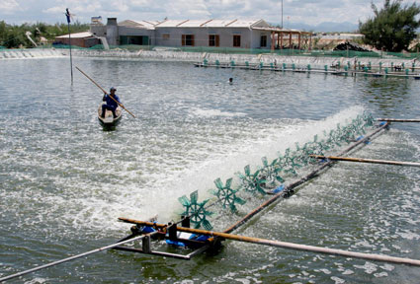

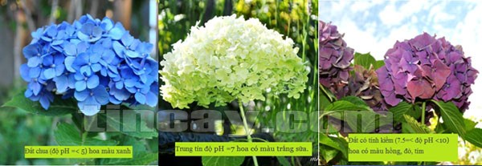

CÁC CHỦ ĐỀ NGHIÊN CỨU
Vật liệu và linh kiện trong lĩnh vực Nông Ngư Nghiệp (cảm biến pH và ô xy hòa tan trong nuôi trồng thủy sản, phân bón nano, thuốc trừ sâu, diệt khuẩn, nhà kính …), Môi trường (cảm biến khí,…)

Slide 6
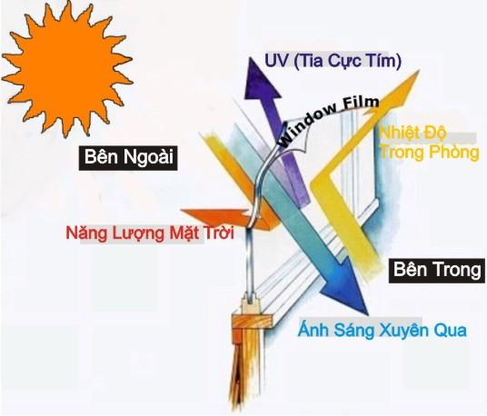
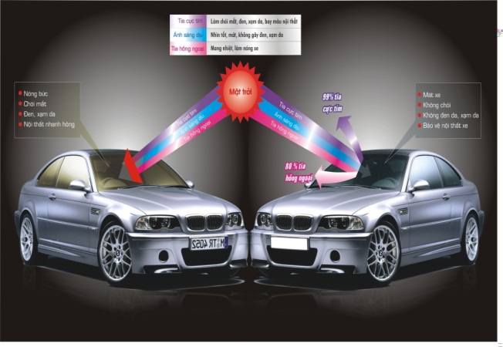
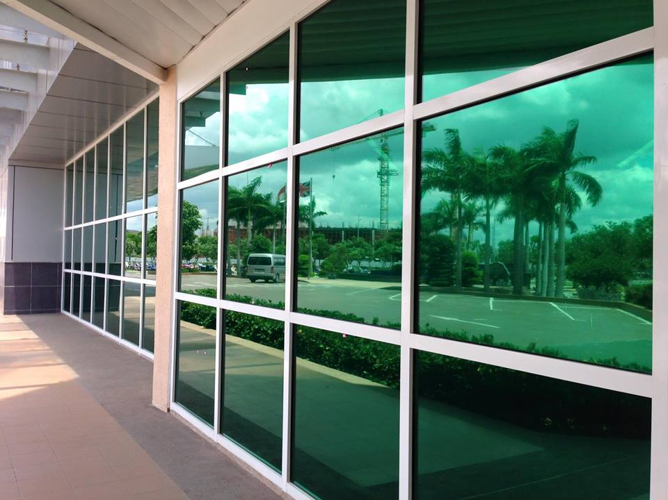

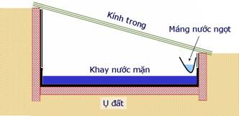
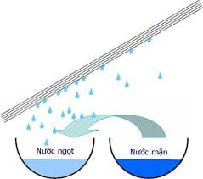
CÁC CHỦ ĐỀ NGHIÊN CỨU
Vật liệu cách nhiệt, cách âm, tự làm sạch, chống lắng đọng hơi nước, sương mù, chưng cất nước …(ZnO, TiO₂…)

Slide 7
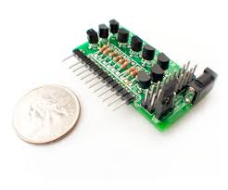
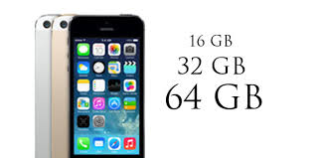

CÁC CHỦ ĐỀ NGHIÊN CỨU
Vật liệu (ZnO, TiO₂, WO₃, Cr₂O₃…) và linh kiện điện tử như Transistor, MOSFET…, vi mạch tích hợp IC của bộ vi xử lý máy tính, lưu trữ dữ liệu ứng dụng trong bộ nhớ điện tử như thẻ nhớ trong điện thoại, máy tính...

Slide 8
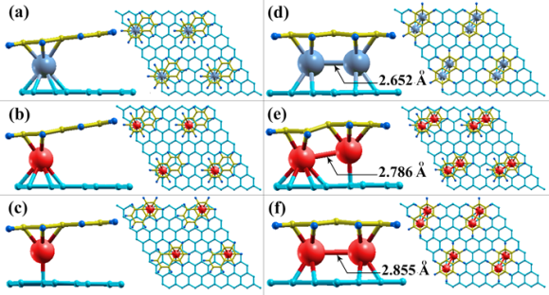
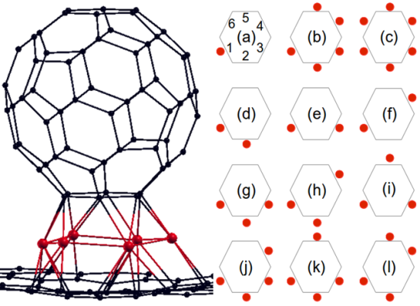
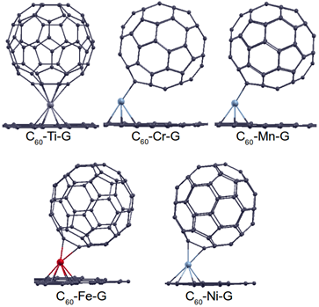
CÁC CHỦ ĐỀ NGHIÊN CỨU
Nghiên cứu Vật liệu bằng phương pháp tính toán mô phỏng

Slide 9
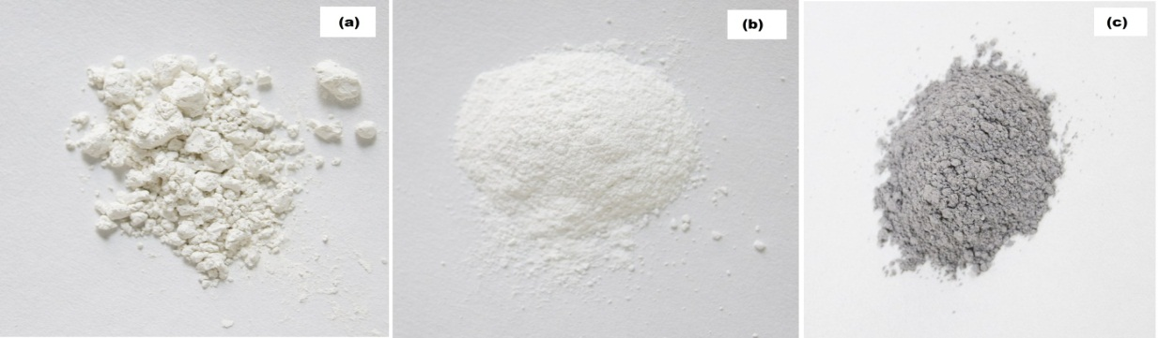
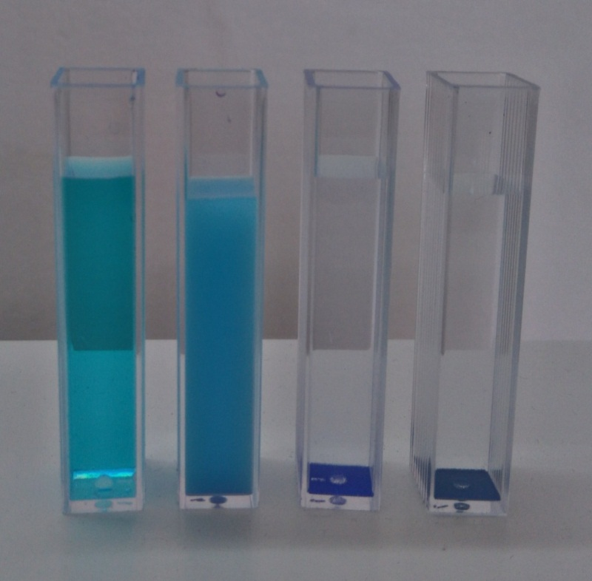
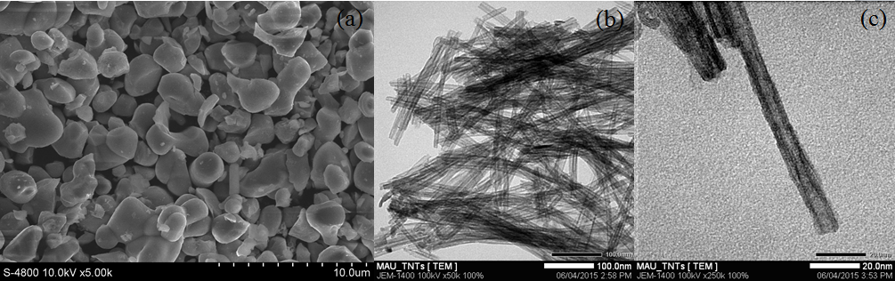
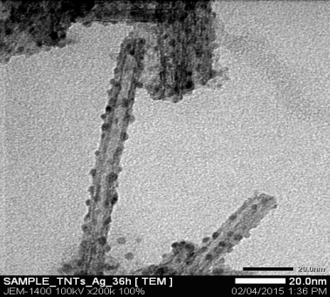
MỘT SỐ SẢN PHẨM NGHIÊN CỨU THÀNH CÔNG TẠI BỘ MÔN
TiO₂ thương mại (TM)
Ống nano TiO₂ (TNT)
MB@TNT/Ag
Ống nano TiO₂/Ag (TNT/Ag)
MB@TNT
MB@TM
Methylene Blue (MB)
Sử dụng vật liệu nano TiO₂ và TiO₂/Ag trong xử lý nước màu theo hiệu ứng Quang xúc tác

Slide 10
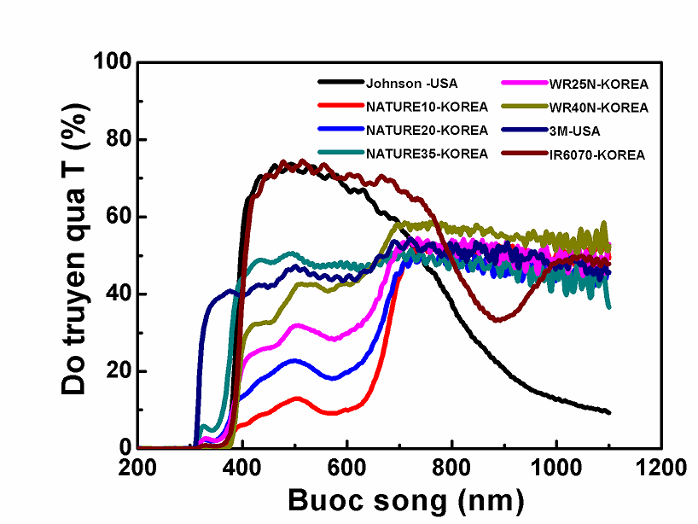
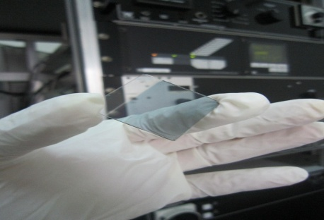
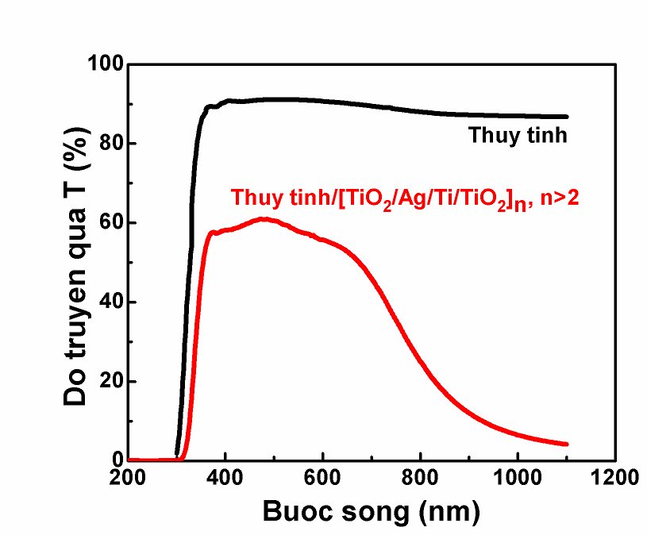
MỘT SỐ SẢN PHẨM NGHIÊN CỨU THÀNH CÔNG TẠI BỘ MÔN
Màng mỏng đa lớp [TiO₂/Ag/TiO₂]_{n} có khả năng chắn bức xạ nhiệt
(Màng cách nhiệt)

Slide 11
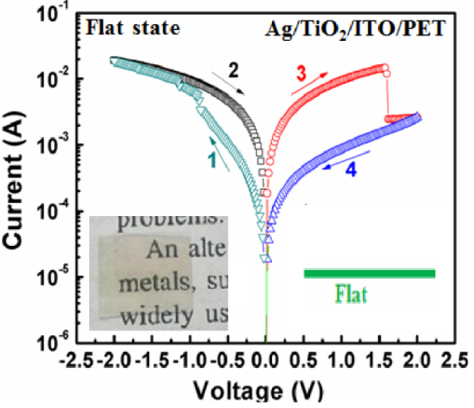
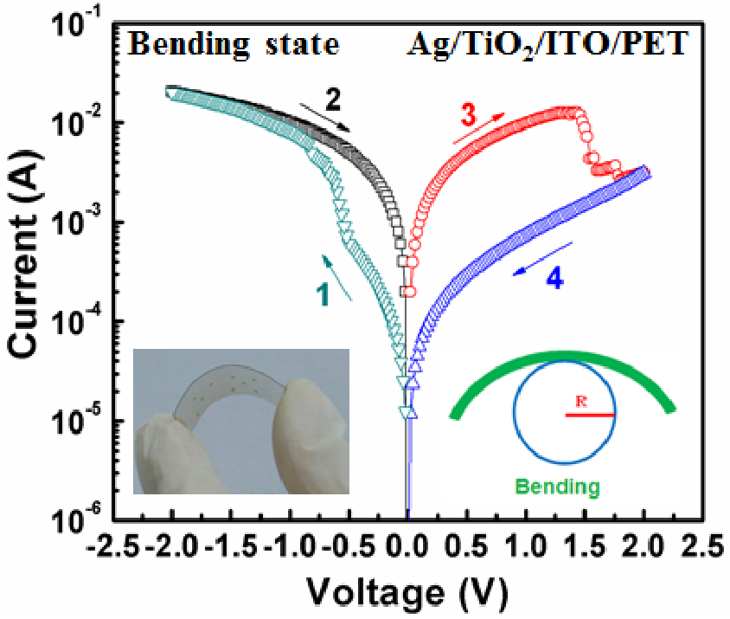
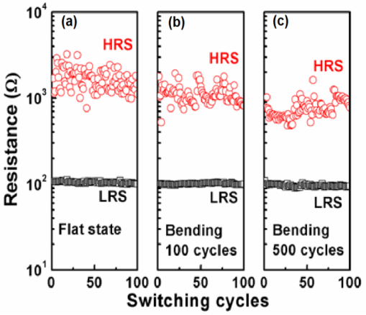
MỘT SỐ SẢN PHẨM NGHIÊN CỨU THÀNH CÔNG TẠI BỘ MÔN
Linh kiện trở nhớ Ag/TiO₂/ITO trên đế dẻo PET có khả năng lưu trữ dữ liệu như bộ nhớ điện tử

Slide 12
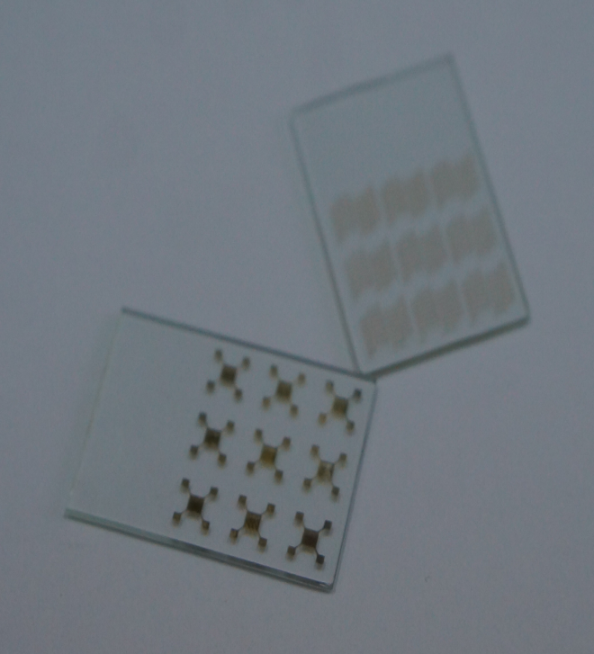
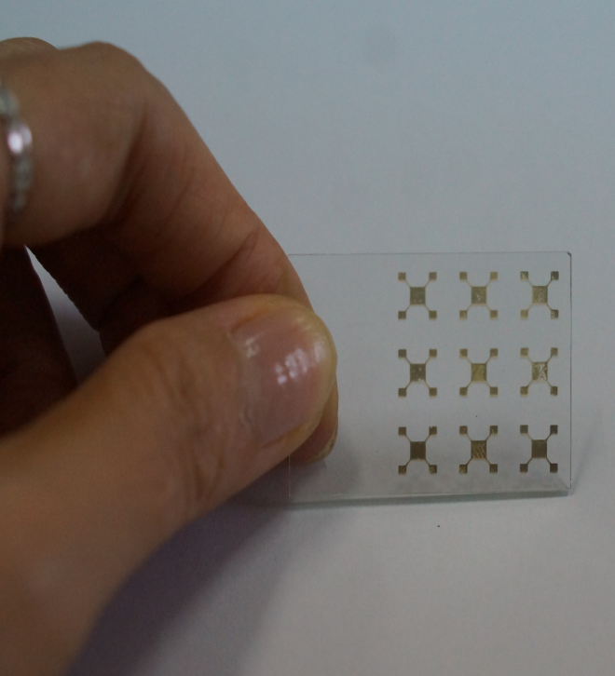
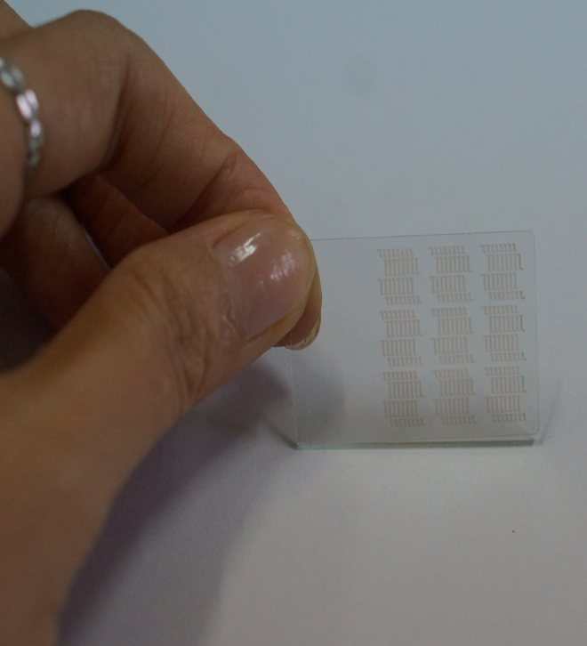
MỘT SỐ SẢN PHẨM NGHIÊN CỨU THÀNH CÔNG TẠI BỘ MÔN
Màng mỏng kim loại Ag và ô xít kim loại WO₃ được phủ trên đế thủy tinh ứng dụng trong vi mạch điện tử

Slide 13
Các sản phẩm trên là kết quả từ các đề tài nghiên cứu trong giai đoạn 2010 - 2015: 04 cấp quốc gia (Quỹ Phát triển khoa học và công nghệ Quốc gia NAFOSTED), 06 cấp Đại học Quốc gia Tp.HCM (04 đề tài trọng điểm, hợp tác song phương với Nhật Bản), 02 Sở Khoa học và Công nghệ Tp.HCM…và đã được công bố thành công trên các tạp chí khoa học quốc tế đạt chuẩn SCI (30 công bố).

